Slide 1


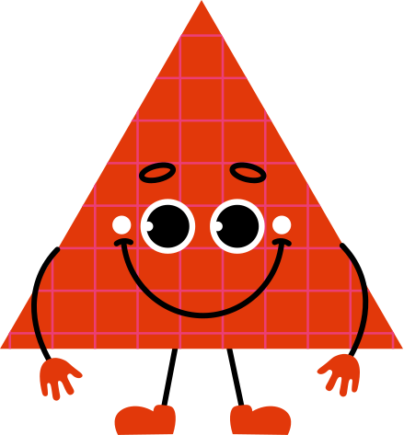

www.professoracarolinapalhas.com
JOGO DAS FORMAS GEOMÉTRICAS
POR:CAROLINA PALHAS

Slide 2
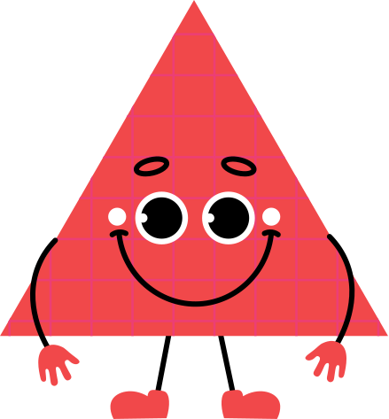
www.professoracarolinapalhas.com
INSTRUÇÕES
CLIQUE OS OBJETOS PARA E LEVE-OS PARA DENTRO DA FORMA GEOMÉTRICA CORRESPONDENTE

Slide 3

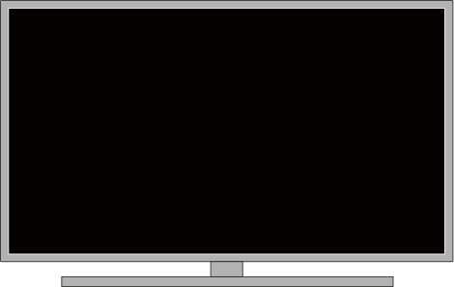
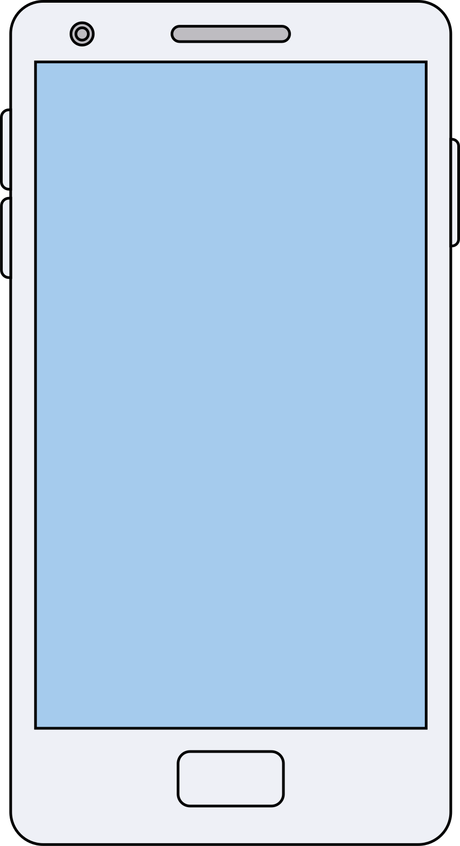

RETÂNGULO

Slide 4
RETÂNGULO

Slide 5
RETÂNGULO

Slide 6
RETÂNGULO

Slide 7
RETÂNGULO

Slide 8


PARABÉNS!

Slide 9



TRIÂNGULO

Slide 10
TRIÂNGULO

Slide 11
TRIÂNGULO

Slide 12
TRIÂNGULO

Slide 13
TRIÂNGULO

Slide 14
PARABÉNS!

Slide 15
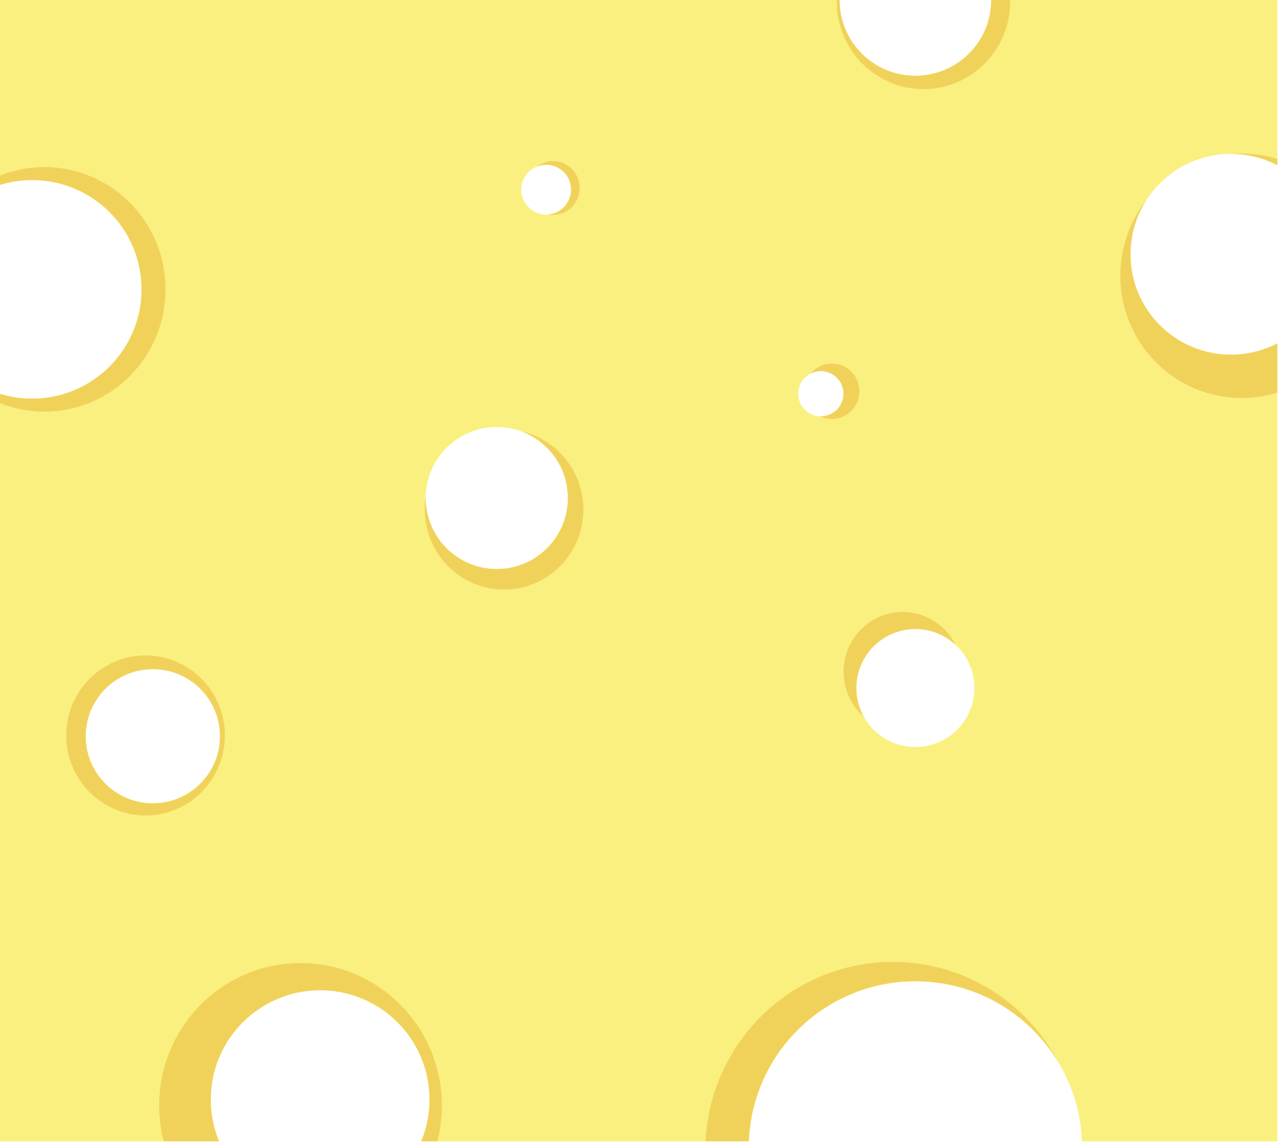

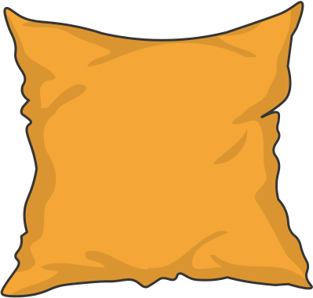
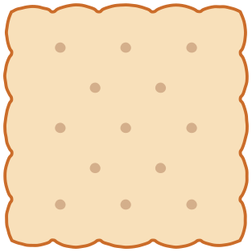
QUADRADO

Slide 16
QUADRADO

Slide 17
QUADRADO

Slide 18
QUADRADO

Slide 19
QUADRADO

Slide 20
PARABÉNS!

Slide 21




CÍRCULO

Slide 22
CÍRCULO

Slide 23
CÍRCULO

Slide 24
CÍRCULO

Slide 25
CÍRCULO

Slide 26
PARABÉNS!

Slide 27
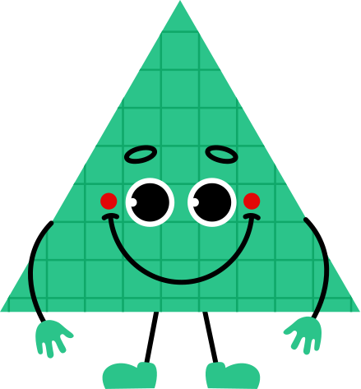
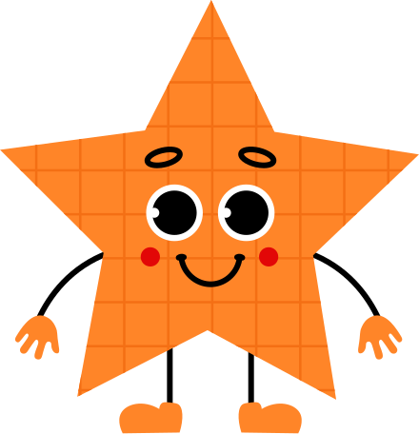


QUAL É A FORMA?

Slide 28
www.professoracarolinapalhas.com
INSTRUÇÕES
CLIQUE NA FORMA GEOMÉTRICA QUE MELHOR CORRESPONDE A FIGURA

Slide 29


QUAL A FORMA DESSE OBJETO?

Slide 30
PARABÉNS!
CÍRCULO

Slide 31
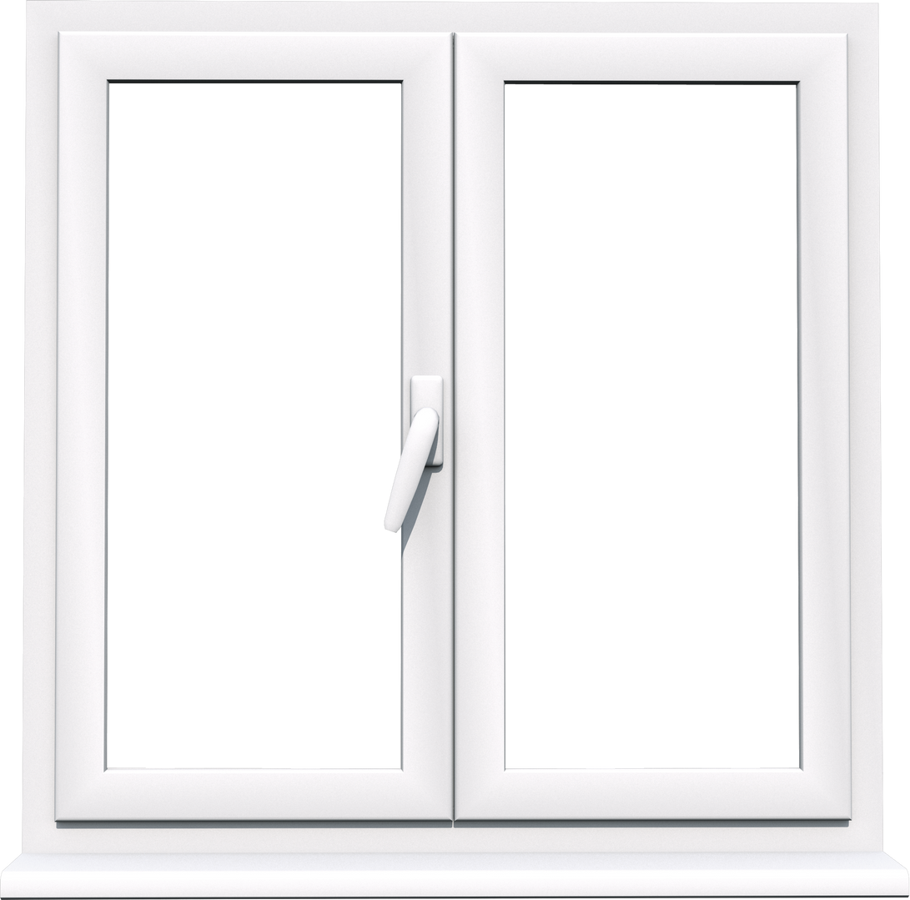
QUAL A FORMA DESSE OBJETO?

Slide 32
PARABÉNS!
QUADRADO

Slide 33
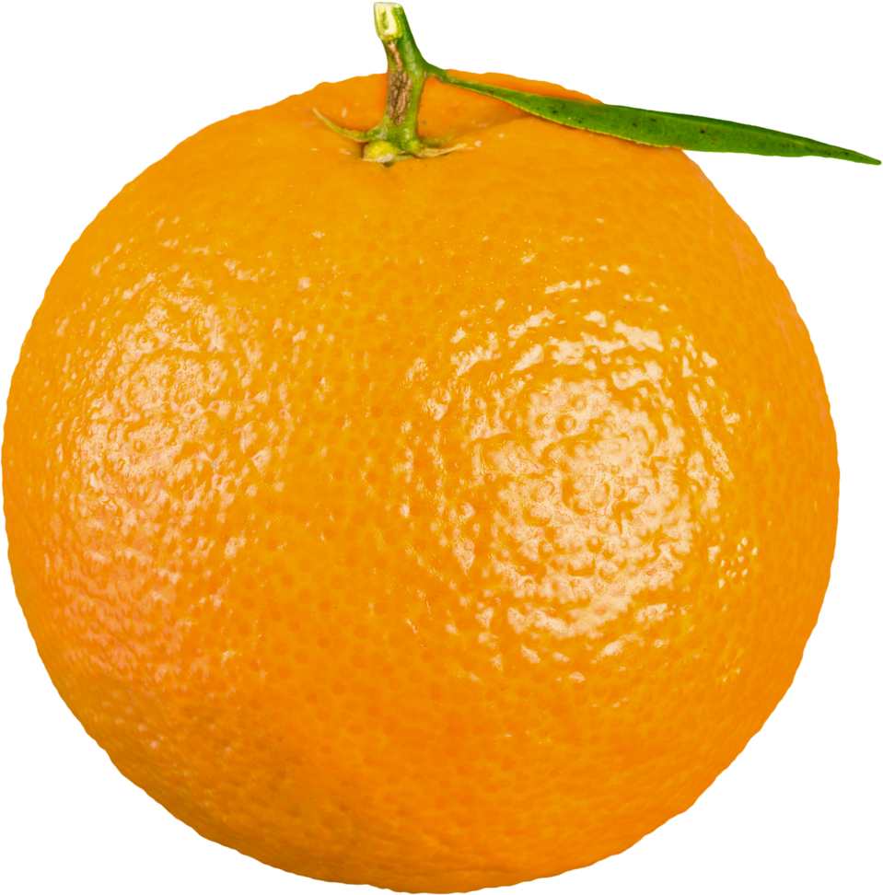
QUAL A FORMA DESSE OBJETO?

Slide 34
PARABÉNS!
CÍRCULO

Slide 35
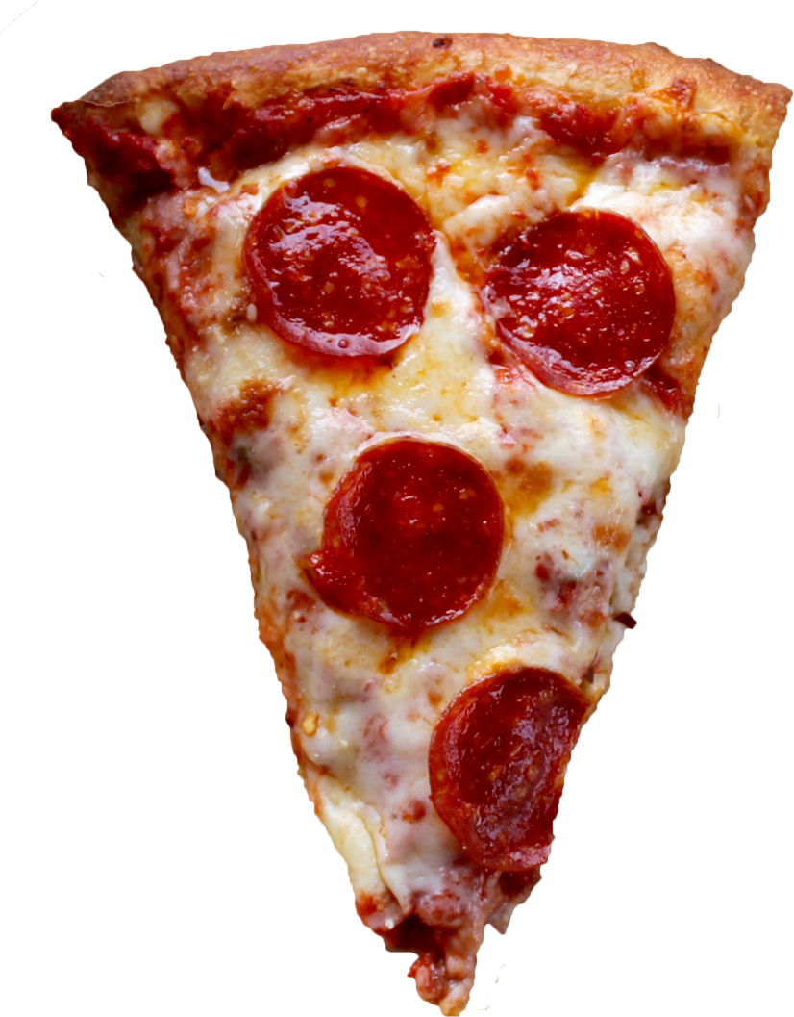
QUAL A FORMA DESSE OBJETO?

Slide 36
PARABÉNS!
TRIÂNGULO

Slide 37
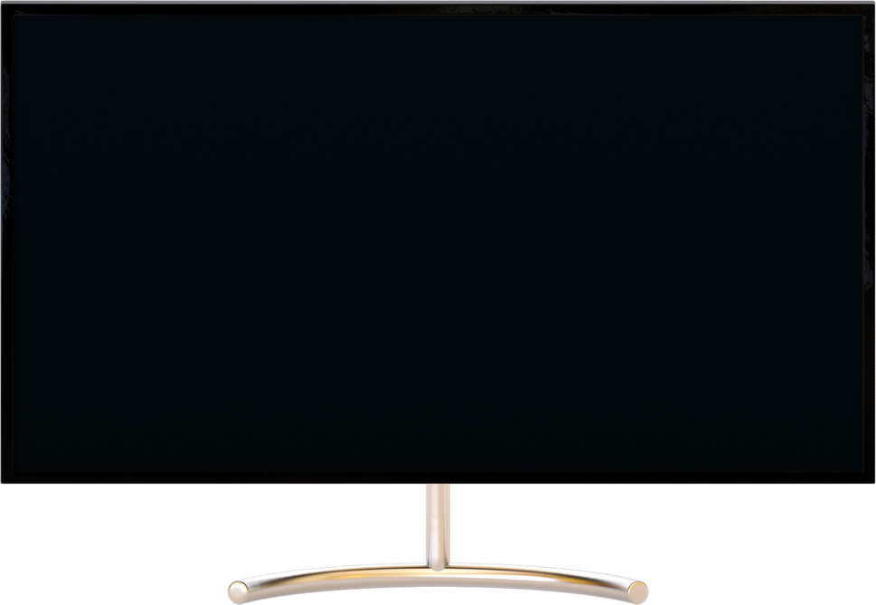
QUAL A FORMA DESSE OBJETO?

Slide 38
PARABÉNS!
RETÂNGULO

Slide 39
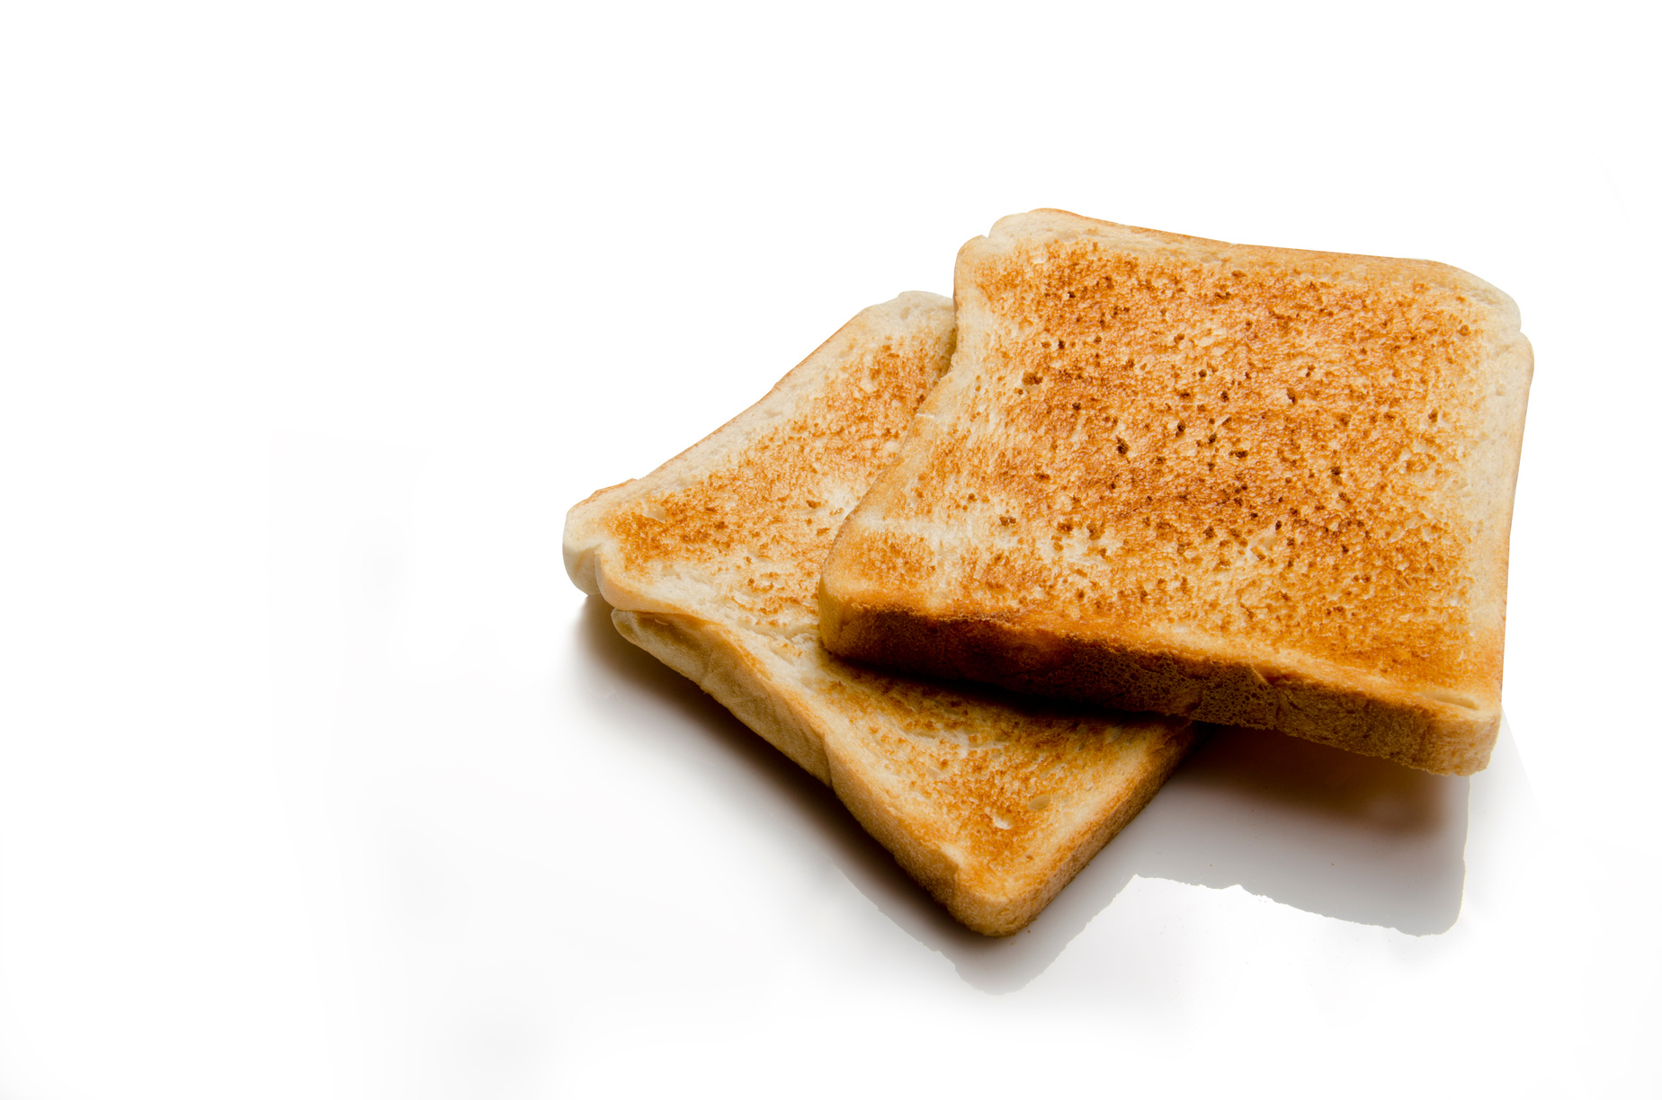
QUAL A FORMA DESSE OBJETO?

Slide 40
PARABÉNS!
QUADRADO

Slide 41
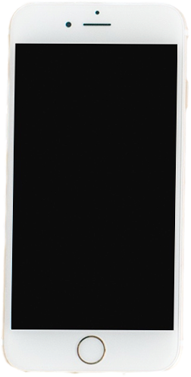
QUAL A FORMA DESSE OBJETO?

Slide 42
PARABÉNS!
RETÂNGULO

Slide 43
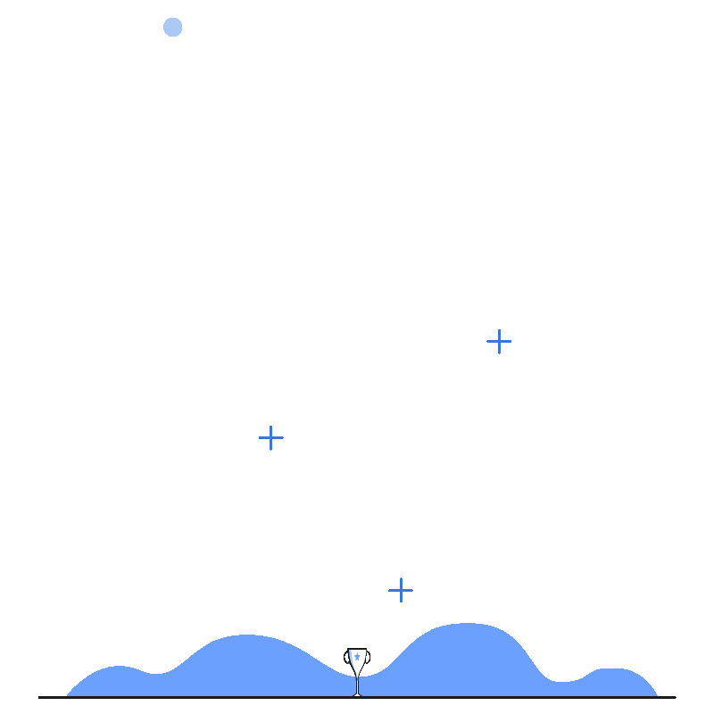
VOCÊ VENCEU!

